Slide 1
Γεια σας παιδιά μου!
Εύχομαι να είστε όλοι και όλες καλά και να μένετε στο σπίτι ασφαλείς! Αυτή τη βδομάδα μπορείτε, μαζί με τις άλλες σας δραστηριότητες, να εργαστείτε και στις Φυσικές Επιστήμες! Θα μελετήσουμε και θα μάθουμε νέες γνώσεις για το σώμα και την υγεία μας!
Θα χρειαστείτε να έχετε μαζί σας το βιβλίο του μαθήματός μας, καθώς και την κασετίνα σας.
Καλή δουλειά λοιπόν!
Εκπαιδευτικός Λουκια Λουκά
Δημοτικό Σχολείο Αγίων Τριμιθιάς
Το σΩμα και η υγΕΙα μας –
Φυλλο εργασιασ 1 & 2

Slide 2
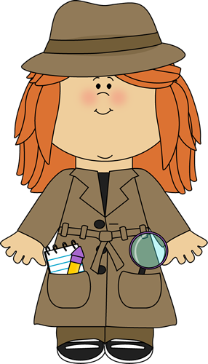
Ο Ζαχαρίας και η Μαίρη μετακόμισαν σε ένα καινούριο σπίτι. Πολλά κασόνια πρέπει να μετακινηθούν. Μπορείτε να βοηθήσετε τα παιδιά;

Slide 3
Πάμε να ξεκινήσουμε λοιπόν!
Τα παιδιά πρέπει να βοηθήσουν τους γονείς τους να συγυρίσουν όλα τα κασόνια που μετάφεραν από το παλιό τους σπίτι.
Σε ένα κασόνι ανακάλυψαν κάποια κλειστά κουτιά που δεν ξέρουν τι περιέχουν μέσα.
Με ποιο τρόπο άραγε θα μπορούσαν να ανακαλύψουν τα υλικά που έχουν μέσα χωρίς όμως να τα ανοίξουν;

Slide 4
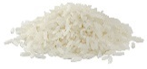
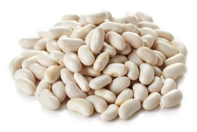
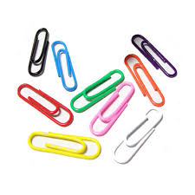
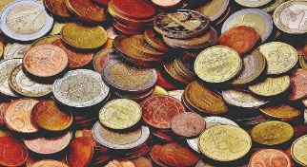
Το σκέφτεσαι ακόμα εεε; Πάμε να παίξουμε ένα παιχνίδι για να μας βοηθήσει!
Λοιπόν, έχουμε 4 χρωματιστά πιάτα που μέσα κρύβουν ένα από τα πιο κάτω διαφορετικά υλικά.
Βήματα:
1)Πάτησε με την σειρά σε κάθε ήχο και άκουσε τον ήχο που βγάζει όταν τα κουνάω.
2) Προσπάθησε να μαντέψεις τι κρύβεται στο κάθε πιάτο!
Υλικά που βρίσκονται στα πιάτα:
ΡΥΖΙ
ΦΑΣΟΛΙΑ
ΚΛΙΠΣ
ΝΟΜΙΣΜΑΤΑ

Slide 5
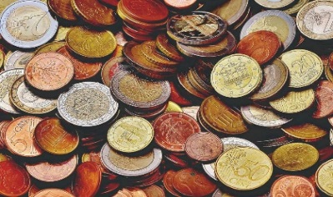
Μπράβο! Σωστά το κατάλαβες!
ΡΥΖΙ
ΦΑΣΟΛΙΑ
ΚΛΙΠΣ
ΝΟΜΙΣΜΑΤΑ

Slide 6
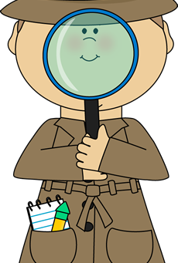
Πώς βρήκατε τι υπήρχε στο κάθε πιάτο;Ποιο όργανο του σώματός μας σας βοήθησε να ξεχωρίσετε τους ήχους;
Τα αυτιά μας.
Πώς ονομάζεται η αίσθηση μας αυτή;
Ακοή.
Ποιο είναι το αισθητήριο όργανο της;
Το αυτί.
Συμπλήρωσε τώρα την άσκηση 1 στην σελίδα 57 του βιβλίου σου.

Slide 7
Συνεχίζουμε! Ο Ζαχαρίας και η Μαίρη πρέπει να τακτοποιήσουν τα ντουλάπια της κουζίνας με τα τρόφιμα. Αποφάσισαν να χωρίσουν σύμφωνα με το ποια είναι γλυκά, αλμυρά, ξινά ή πικρά. Αν έχεις στο σπίτι μερικά από αυτά τα υλικά, δοκίμασέ τα πριν!
Τώρα συμπλήρωσε την άσκηση 2 του βιβλίου σου.
Μαύρη σοκολάτα

Slide 8
Πάμε να ελέγξουμε τις απαντήσεις σας! Διόρθωσε εάν χρειαστεί.
Μαύρη σοκολάτα
γλυκιά
ξινή
αλμυρή
πικρή

Slide 9
Ποιο αισθητήριο όργανο μας βοηθά να ξεχωρίζουμε τις γεύσεις από αυτά που τρώμε ή πίνουμε;
Η γλώσσα!
Πώς λέγεται η αίσθηση με την οποία ξεχωρίζουμε τις γεύσεις;
Η γεύση!
Πολύ σωστά!!!

Slide 10
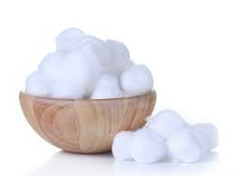
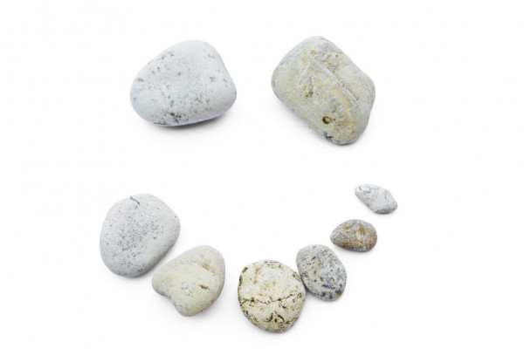
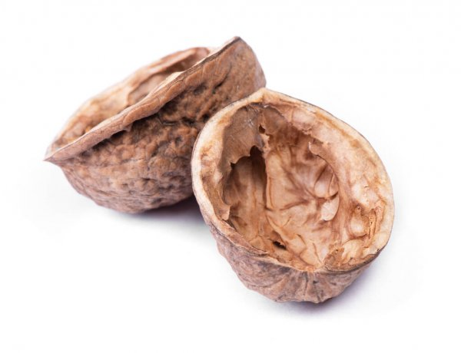
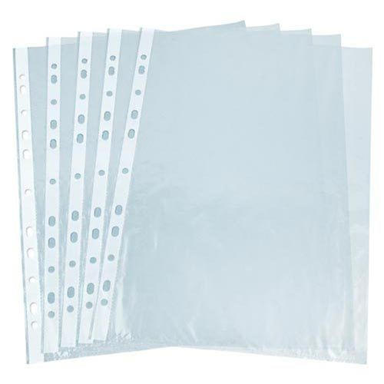
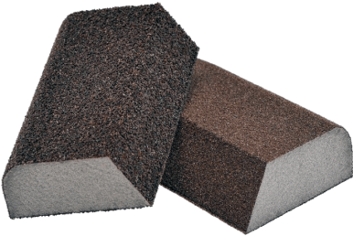
Η αποθήκη του Ζαχαρία και της Μαίρης είναι άνω κάτω. Ο Ζαχαρίας και η Μαίρη έπιασαν δουλειά και την συγύρισαν!
Συγυρίζοντας άγγιξαν στα πιο κάτω υλικά: βαμβάκι, γυαλόχαρτο, κέλυφος καρυδιού, μικρές πέτρες, πλαστική διαφάνεια.

Slide 11
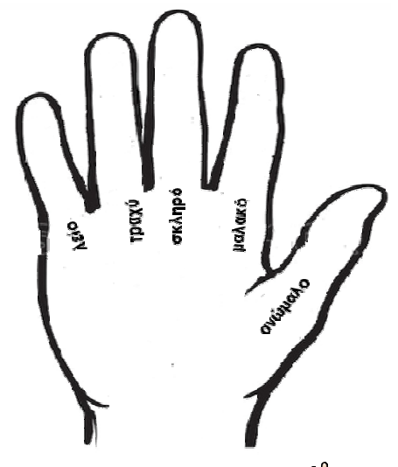
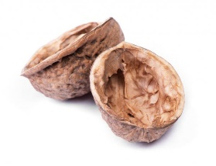
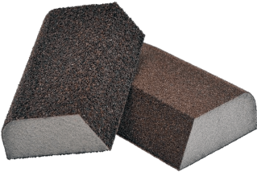
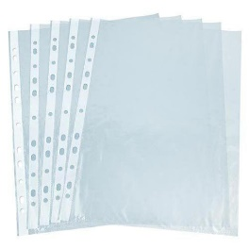
Η μαμά τους είπε πως θα ήταν καλό να ξεχωρίσουν τα υλικά σε διάφορες ομάδες όπως μαλακά – σκληρά, λεία – τραχιά, ομαλό – ανώμαλο.
Βοήθησέ τους να τα ξεχωρίσουν, σύροντας το κάθε υλικό, με το ποντίκι του υπολογιστή σου, στο χέρι δίπλα.

Slide 12
Πώς τα πήγες; Πάμε να τα ξεχωρίσουμε μαζί!
- Το βαμβάκι είναι μαλακό.
Η πέτρα είναι σκληρή.
Το χέρι μου γλιστράει στην διαφάνεια, άρα είναι λείa.
Το γυαλόχαρτο νιώθω να γδέρνει το χέρι μου, άρα είναι τραχύ.
Περνώντας το δάκτυλό μου πάνω στο κέλυφος καρυδιού το νιώθω κάποια εξογκώματα, άρα είναι ανώμαλο.
Ποιο όργανο μας βοηθά να νιώσουμε την υφή των διάφορων υλικών;
Το δέρμα στα δάκτυλα, στα χέρια, στα πόδια και σε όλο το σώμα.
Με ποια αίσθηση καταλαβαίνουμε αυτά που αγγίζουμε;
Με την αφή.
Είσαι έτοιμος να κάνεις την άσκηση 3 στη σελ. 59 του βιβλίου.

Slide 13
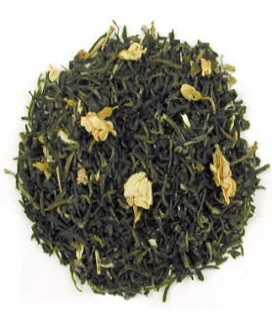
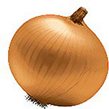
Και τώρα στην κουζίνα! Ο Ζαχαρίας και η Μαίρη προσπαθώντας να φτιάξουν ένα κέικ για την γιαγιά τους, μπέρδεψαν μερικά υλικά.
Τα υλικά που μπέρδεψαν είναι: τσάι γιασεμί, άρωμα, καφές και σκόνη κρεμμύδι.
Τι μπορούν να κάνουν για να αναγνωρίσουν τις διάφορες μυρωδιές στα μπουκάλια;
Πολύ σωστά! Θα μπορούσαν να τα μυρίσουν.
Ποιο όργανο μας βοηθά να μυρίζουμε;
Η μύτη!
Πώς ονομάζουμε την αίσθηση που έχουμε για να μυρίζουμε;
Όσφρηση!
Συμπλήρωσε τώρα το κάτω μέρος μόνο της άσκησης 4.

Slide 14
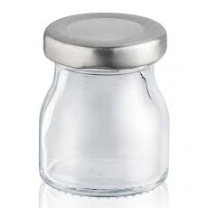
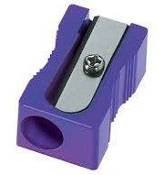
Ο Ζαχαρίας και η Μαίρη αποφάσισαν να φτιάξουν ένα παιχνίδι:
Πήραν ένα διάφανο πλαστικό μπουκάλι και έβαλαν μέσα διάφορα μικρά αντικείμενα.
Ποια αντικείμενα βλέπεις μέσα στο βαζάκι;
Συμπλήρωσε τώρα στην άσκηση στην σελίδα 61 του βιβλίου.

Slide 15
Ποιο αισθητήριο όργανο μας βοήθησε να δούμε τα αντικείμενα στο βαζάκι;
Τα μάτια!
Με ποια αίσθηση βλέπουμε;
Με την όραση!
Πολύ σωστά!!!

Slide 16
Τι έχουμε μάθει σήμερα:
Ο άνθρωπος γνωρίζει καλύτερα τον κόσμο γύρω του με την λειτουργία των πέντε αισθήσεων του: την όραση, την ακοή, την όσφρηση, την γεύση και την αφή.
Κάθε αίσθηση γίνεται με την βοήθεια του αντίστοιχου αισθητήριου οργάνου, όπως είναι το μάτι για την όραση, το αυτί για την ακοή, η μύτη για την όσφρηση, η γλώσσα για τη γεύση και το δέρμα για την αφή.

Slide 17
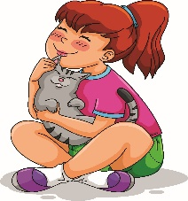
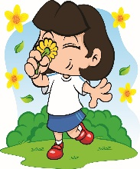
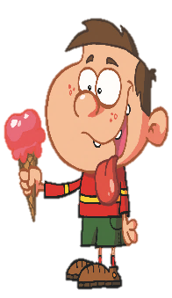
ΏΡΑ ΓΙΑ ΠΑΙΧΝΙΔΙ!
Αντιστοίχισε την κάθε αίσθηση με το αισθητήριο όργανό της.
όραση
μάτι
αφή
δέρμα
ακοή
αυτί
όσφρηση
στόμα
γεύση
μύτη

Slide 18
ΏΡΑ ΓΙΑ ΠΑΙΧΝΙΔΙ!
Αντιστοίχισε την κάθε αίσθηση με το αισθητήριο όργανό της.
όραση
μάτι
αφή
αυτί
ακοή
δέρμα
όσφρηση
στόμα
γεύση
μύτη

Slide 19
Μπράβο! Δούλεψες καταπληκτικά!
Ήταν πολύ χρήσιμη η βοήθεια σου στον Ζαχαρία και την Μαίρη!
Για εξάσκηση κάνε την άσκηση 1 (Φύλλο εργασίας 2) στη σελίδα 62 του βιβλίου.

